Slide 1
ROOM TOUR
STORY BOARD
VERSION 1.03
LAST UPDATE 22.01.19
SESAC 2TEAM
성현주 송민석 박세운 안성후

Slide 2
목차
업데이트내역
프로세스
화면구성
영역별 상세설명
작업 스케줄 구성
참고 사이트

Slide 3
업데이트 내역
1.01
1.02
1.03

Slide 4
프로세스
22.01.06 회의를 통해 이번 프로젝트의 방향(방구석에서 떠나는 이탈리아 여행)을 결정하고 각자맡을 역할을 결정(
22.01.07 스토리보드 1차 제작
22.01.09 방구석에서 떠나는 이탈리아 여행 웹페이지의 양식을 정하고, 구글 스트릿뷰 api를 구현을 목표로 정함.
22.01.11 각자 맡을 기능 결정 및 스토리보드 작성

Slide 5
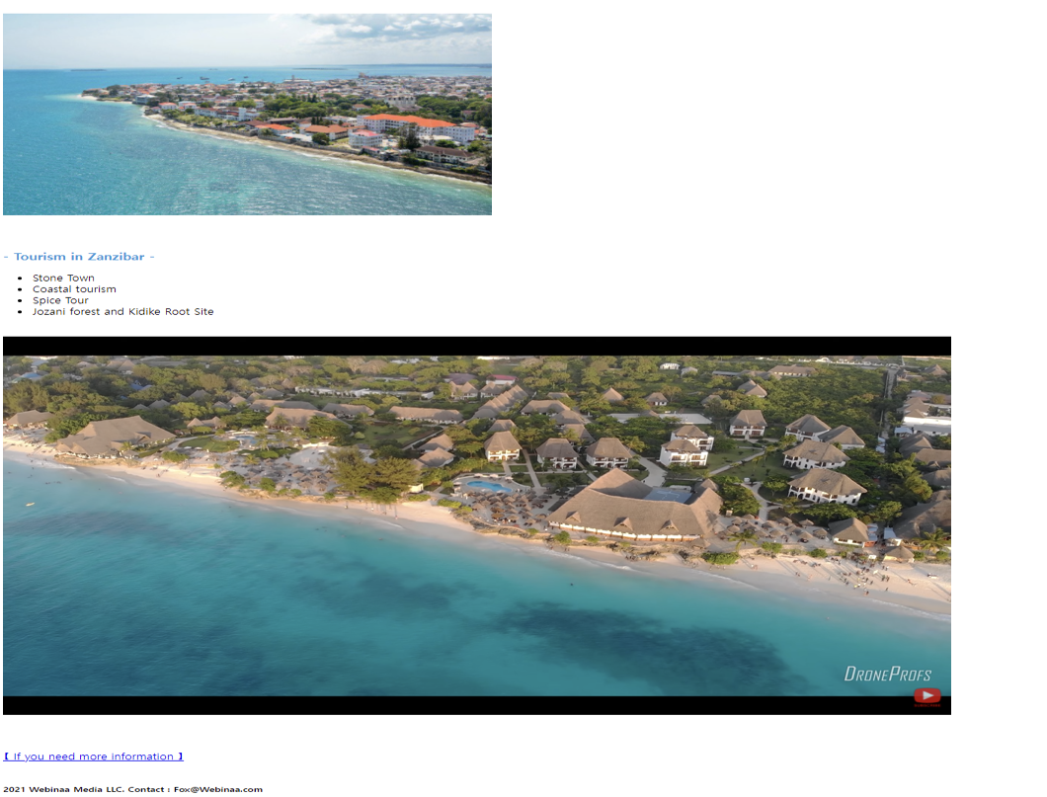
화면구성

Slide 6
영역별 상세설명
2팀(방구석에서 떠나는 이탈리아 여행)
1차 자료취합 전 웹 제작
성현주
조토의 종탑
베키오궁
판테온 신전
송민석
피렌체 대성당
미켈란젤로 광장
베키오 다리
박세운
베네치아광장
포로 로마노
진실의 입
안성후
콜로세움
로마 스페인광장
트레비 분수

Slide 7
참고 사이트
EX) https://en.wikipedia.org/wiki/Tourism_in_Zanzibar

Slide 8
작업 스케줄 구성
22.01.06 구현기능 나누기, 제작 방향성 결정
22.01.07~22.01.10 스토리보드 제작
22.01.11~22.01.12 테이블 설계 및 작성
22.01.13~22.01.18 미니 프로젝트 수행
22.01.17~22.01.18 조별 발표준비(대본 제작)
22.01.19 미니 프로젝트 종료 / 조별발표

Slide 9
1/14 오늘의 목표
성현주 : 스토리보드를 다 끝낼 예정, 메인페이지를 html 일부 작업예정.
세운,민석님 : 강사님께 우리조에서 구현해야하는 핵심기술 여쭤보고 학습할 예정 성후님 : 지도랑 로드뷰랑 같이뜨게 해놨는데 지도는 원하는 바디부분에 입력하면 제대로 나오는데 로드뷰는 페이지 제일위쪽 가운데에 뜨는 문제 해결. 찾을예정

Slide 10
구현기능
회원정보관리(Vo - 이름, 나이, 성별, 아이디, 패스워드, 이메일, 전화번호 / Dao - Create(Vo), findBy, Update, Delete / SQL 테이블 생성, DB연동, 관리 / Vo, Dao 이외의 기능 - Login, Logout, 버킷리스트 등) > 송민석, 박세운
관광지정보관리(관광지이름 - 나라명/도시명/장소명, 위치주소, 관리하는곳&전화번호, 운영시간, 입장료, 위키피디아, 짧은 설명글, 이미지, 동영상 ) > 성현주
구글 스트리트뷰 > 안성후

Slide 11
구현기능 재정비 - 1/14
1. 메인메뉴 - HTML/CSS/Javascript
2. 관광지정보 페이지 - HTML/CSS/Javascript
- 사진과 동영상 등 기타 자료는 <a>태그, <img>태그,
<iframe>태그 등을 활용해 인터넷에서 링크를 걸 예정
3. 회원관리기능 - CRUD기능→Java코드(JSP)
4. 데이터저장과 수정→MySQL
5. 웹페이지(HTML)와 MySQL 간의 데이터 연결 - Mybatis - xml - Mapping
6. 웹페이지 간의 이동 - <a>태그 하이퍼링크
7. 로그인, 로그아웃 기능
- 회원테이블 검색 - ID와Password가 일치시 HttpSession에 정해둔 키에 MemberVo 저장
8. 버킷리스트 등록과 관리 - 원리는 todo와 동일, 할일 대신 하고싶은일을 저장하면 끝
9. 좋아요 기능과 좋아요 갯수 표시 - 게시물에 int타입 좋아요 칼럼 추가 + 좋아요 누를시 증가
- 단, 페이지 변화 없이 구현해야 함
- JQuery - Ajax 함수로 좋아요 증가주소를 호출하는 것으로 구현
- 연결방법은 여기까지 다 했을 때 지도해주신다고 함
※ 프로젝트는 Spring Legacy Project로 제작

Slide 12
기획의도
코로나로 방구석에만 쳐박혀있기 너무 지겹다 eye-trip이라도 떠나자!
사용자들에게 관광지나 해변의 간략한 정보를 제공하고
사진과 동영상 등의 볼거리를 제공함으로서 코로나로 지친 마음을 힐링
그리고 코로나 이후에 여행 갈 지역을 미리 점찍어 버킷 리스트에 넣어둔다.

Slide 13
스토리 보드
구성 메인 페이지
상세 페이지 + 구글 스트리트뷰
회원가입정보 페이지

Slide 14
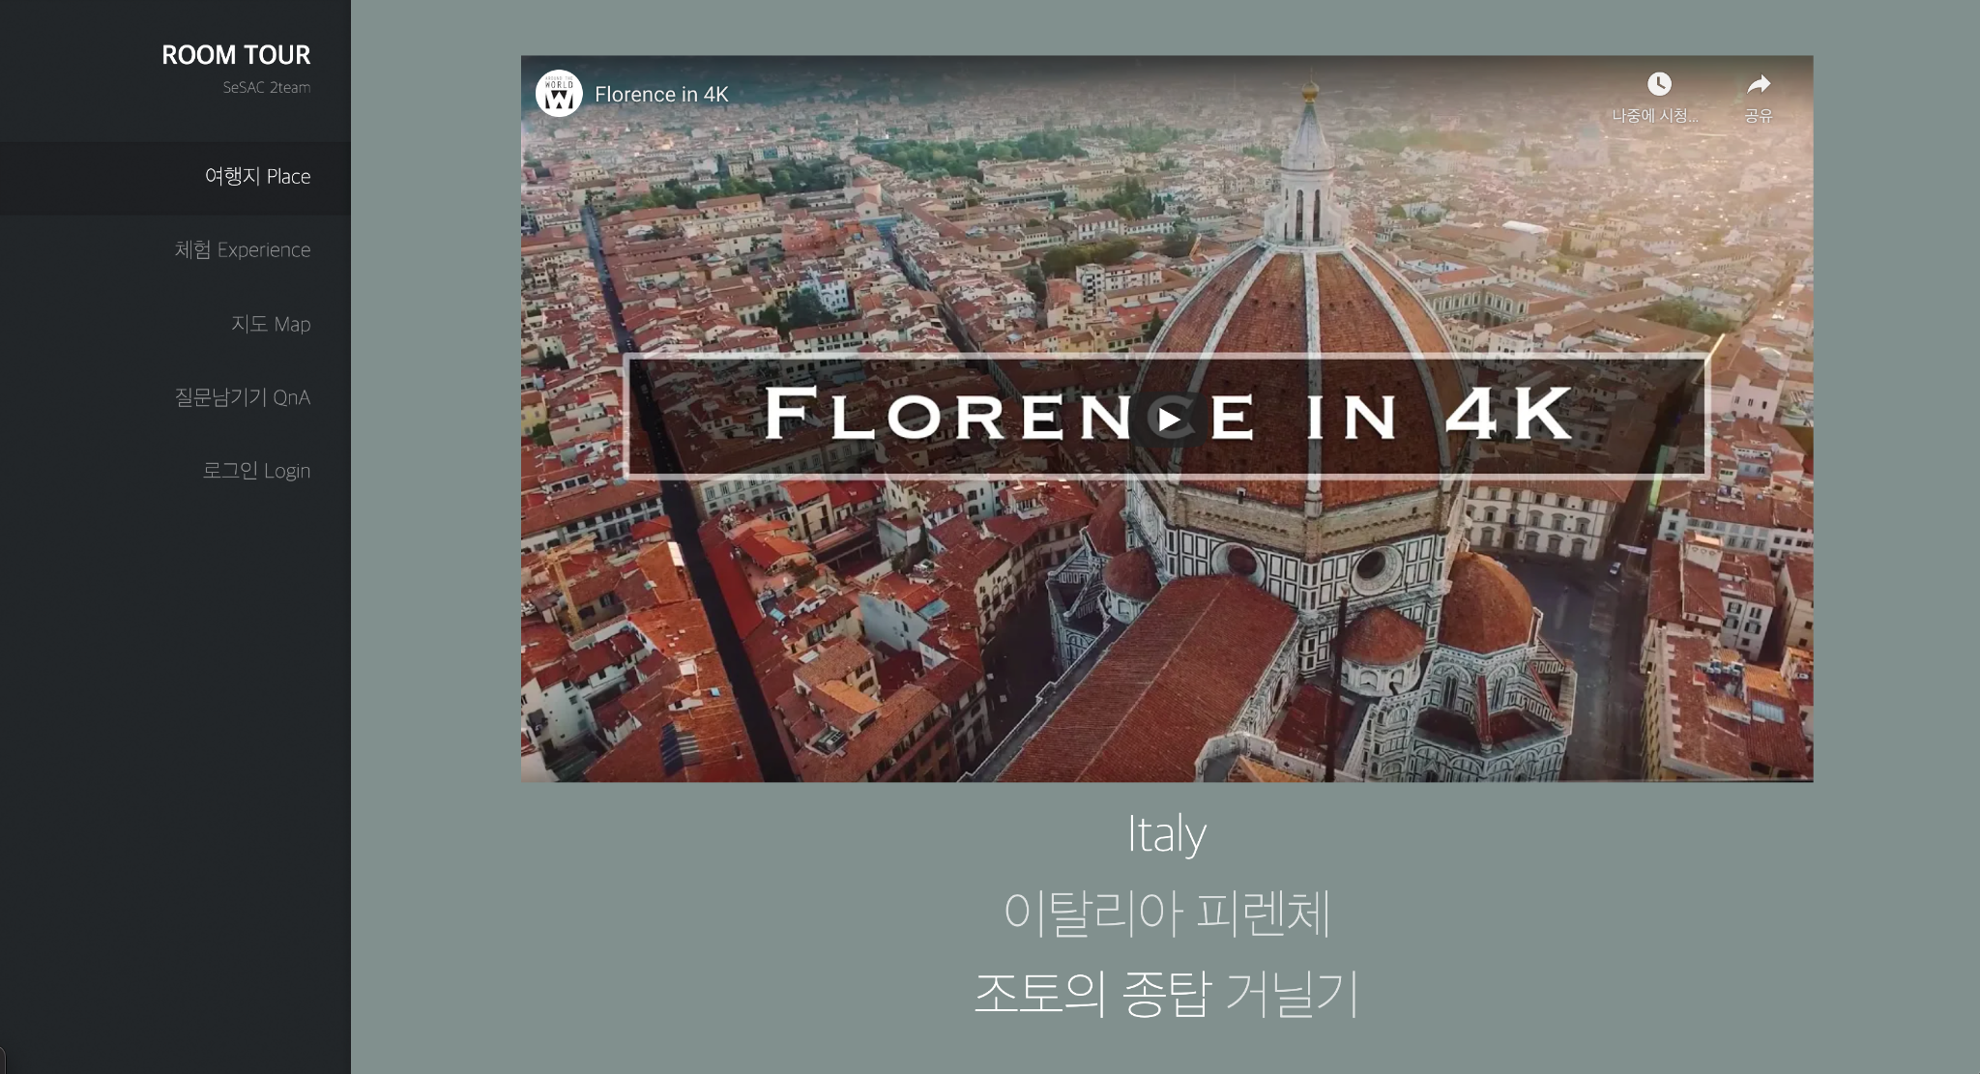
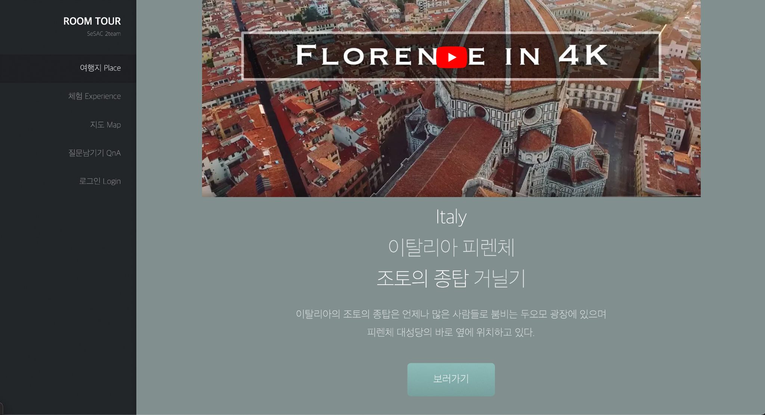
main
화면설명
1. 룸투어 Room Tour를 대표 할 수 있는 페이지 구성
2. 하단으로 스크롤을 내리면 원페이지 형식으로 이어짐
3. 로그인 > 마이페이지 로그인하면 마이페이지형태로 변함

Slide 15
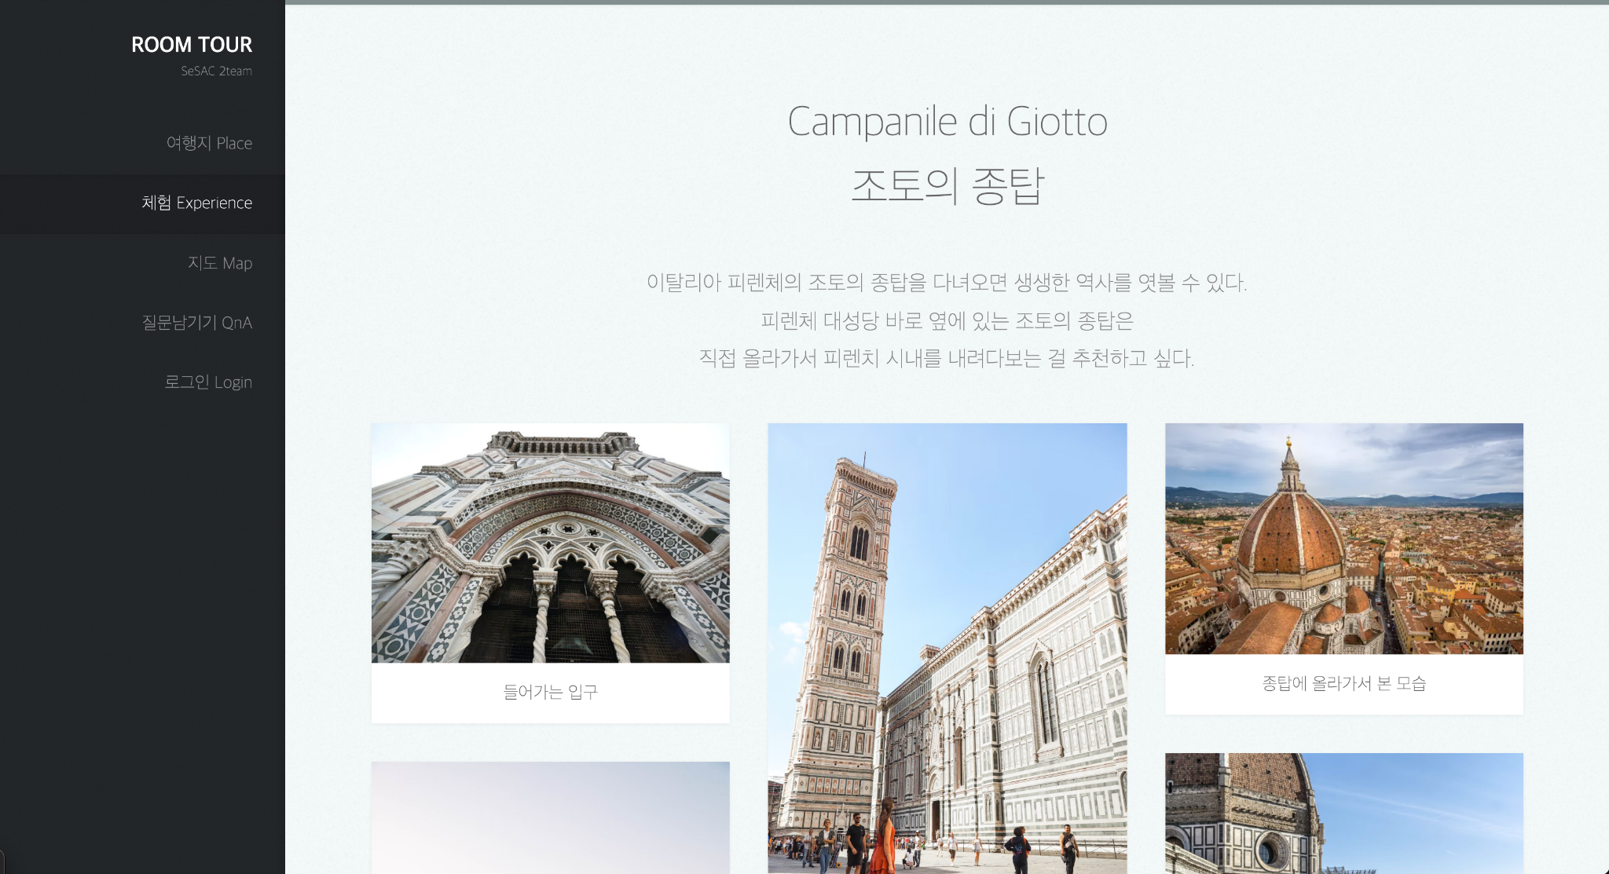
main - 여행지
화면설명
경로 home > 여행지 > 이탈리아 > 피렌체 >조토의 종탑 1. 좌측 메뉴의 ‘여행지’를 클릭하면 보이는 페이지
2. 상단의 ’보러가기'버튼을 클릭하면 보이는 페이지

Slide 16
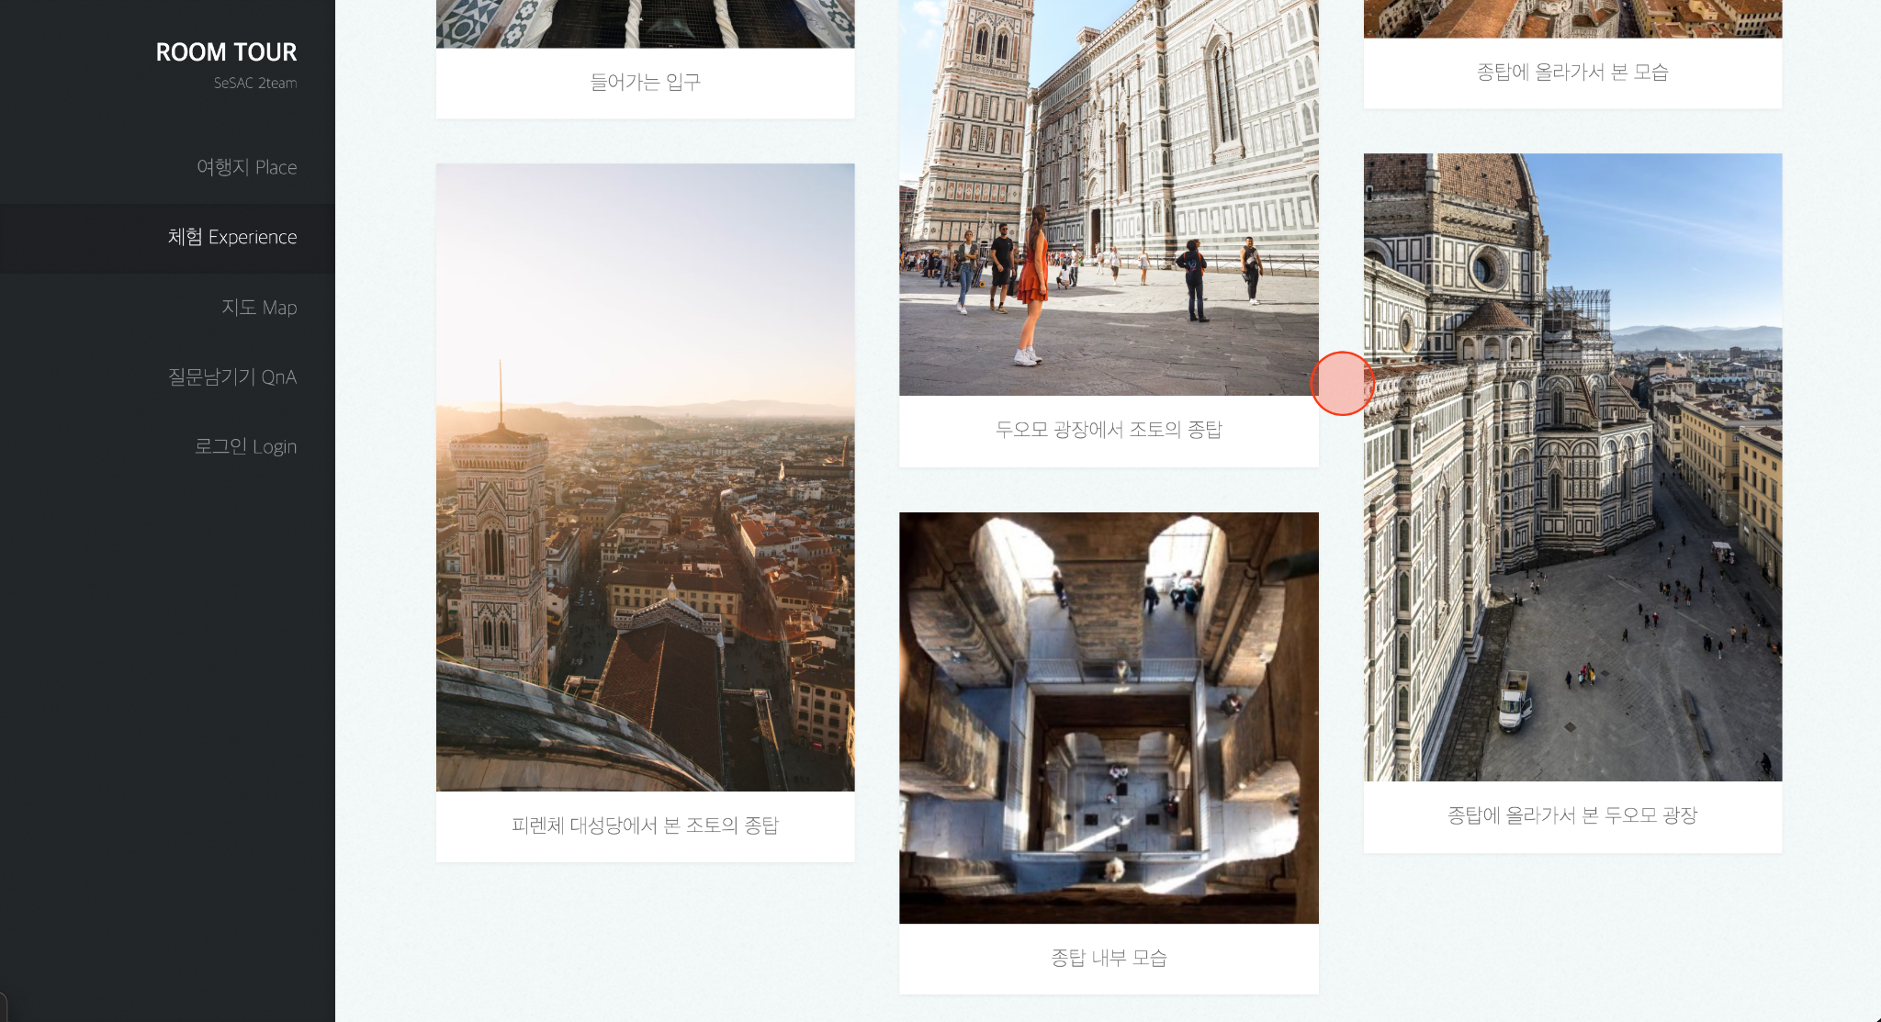
main - 여행지
화면설명
경로 home > 여행지 > 이탈리아 > 피렌체 >조토의 종탑 3. 각 이미지 클릭하면 크게 확대되면서 보여짐

Slide 17
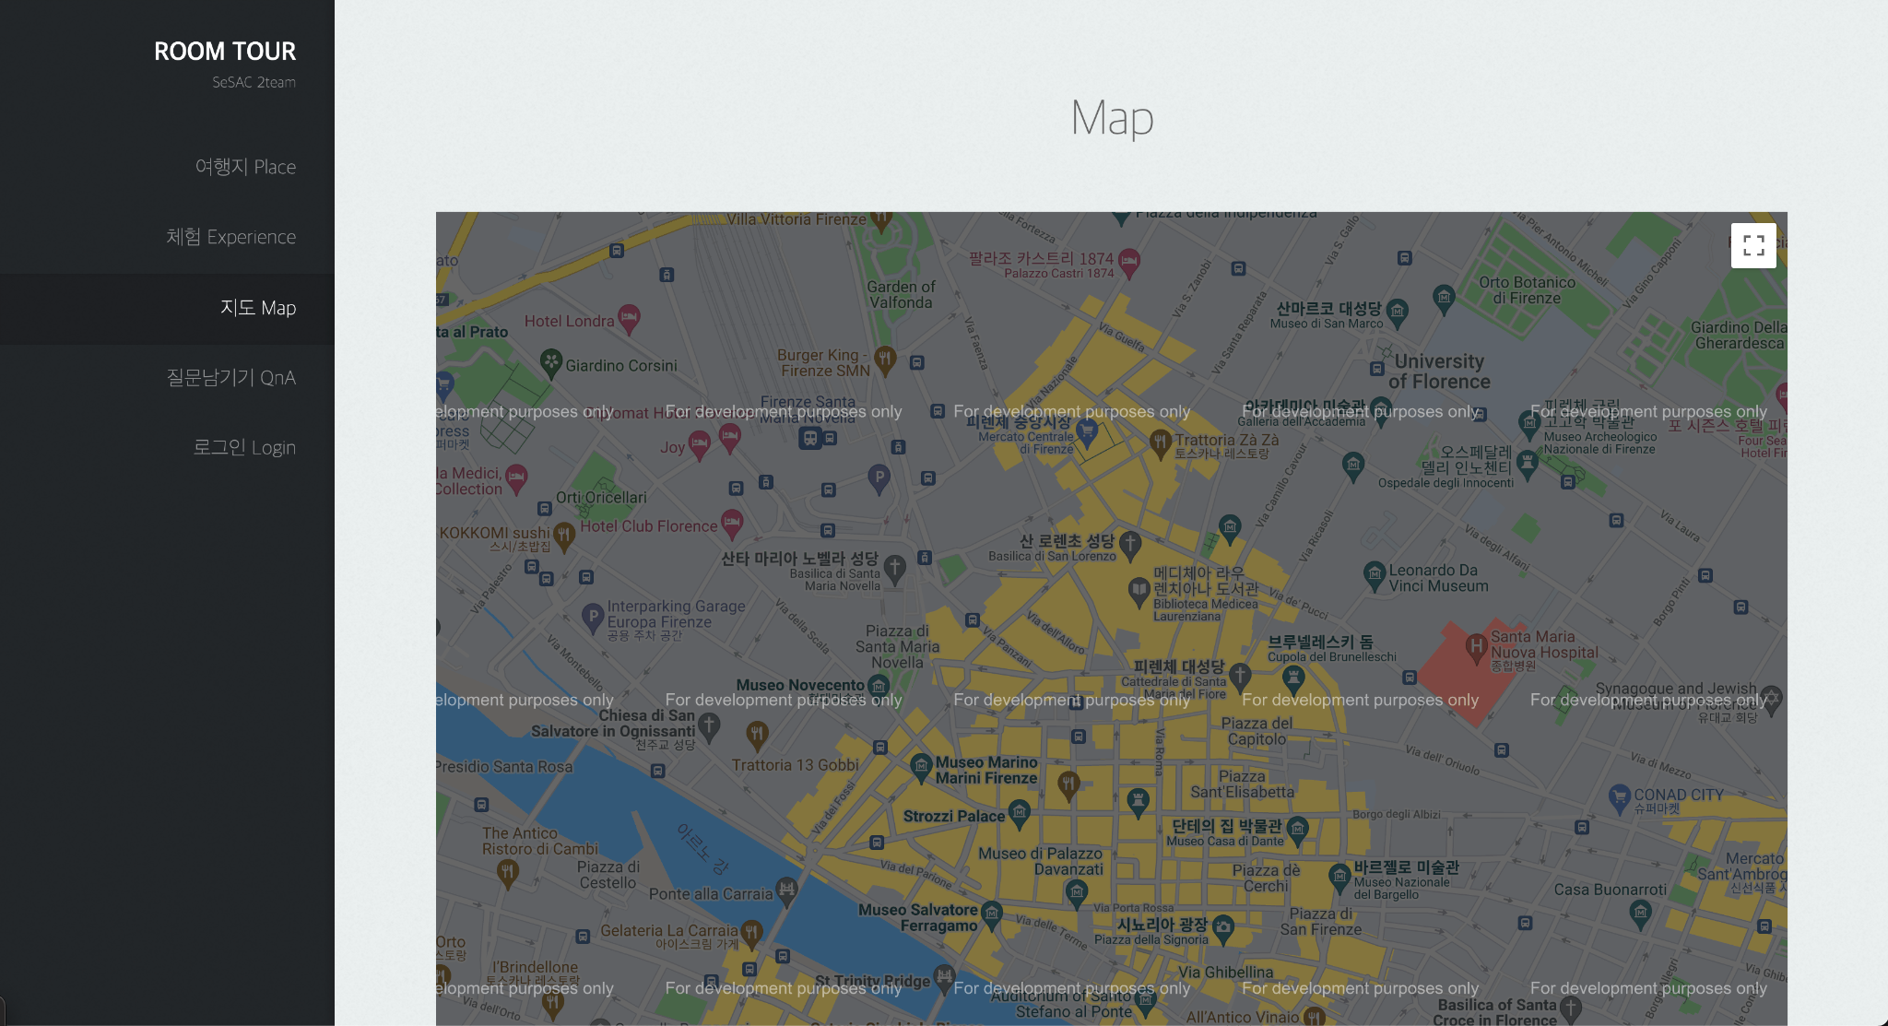
main -map

Slide 18
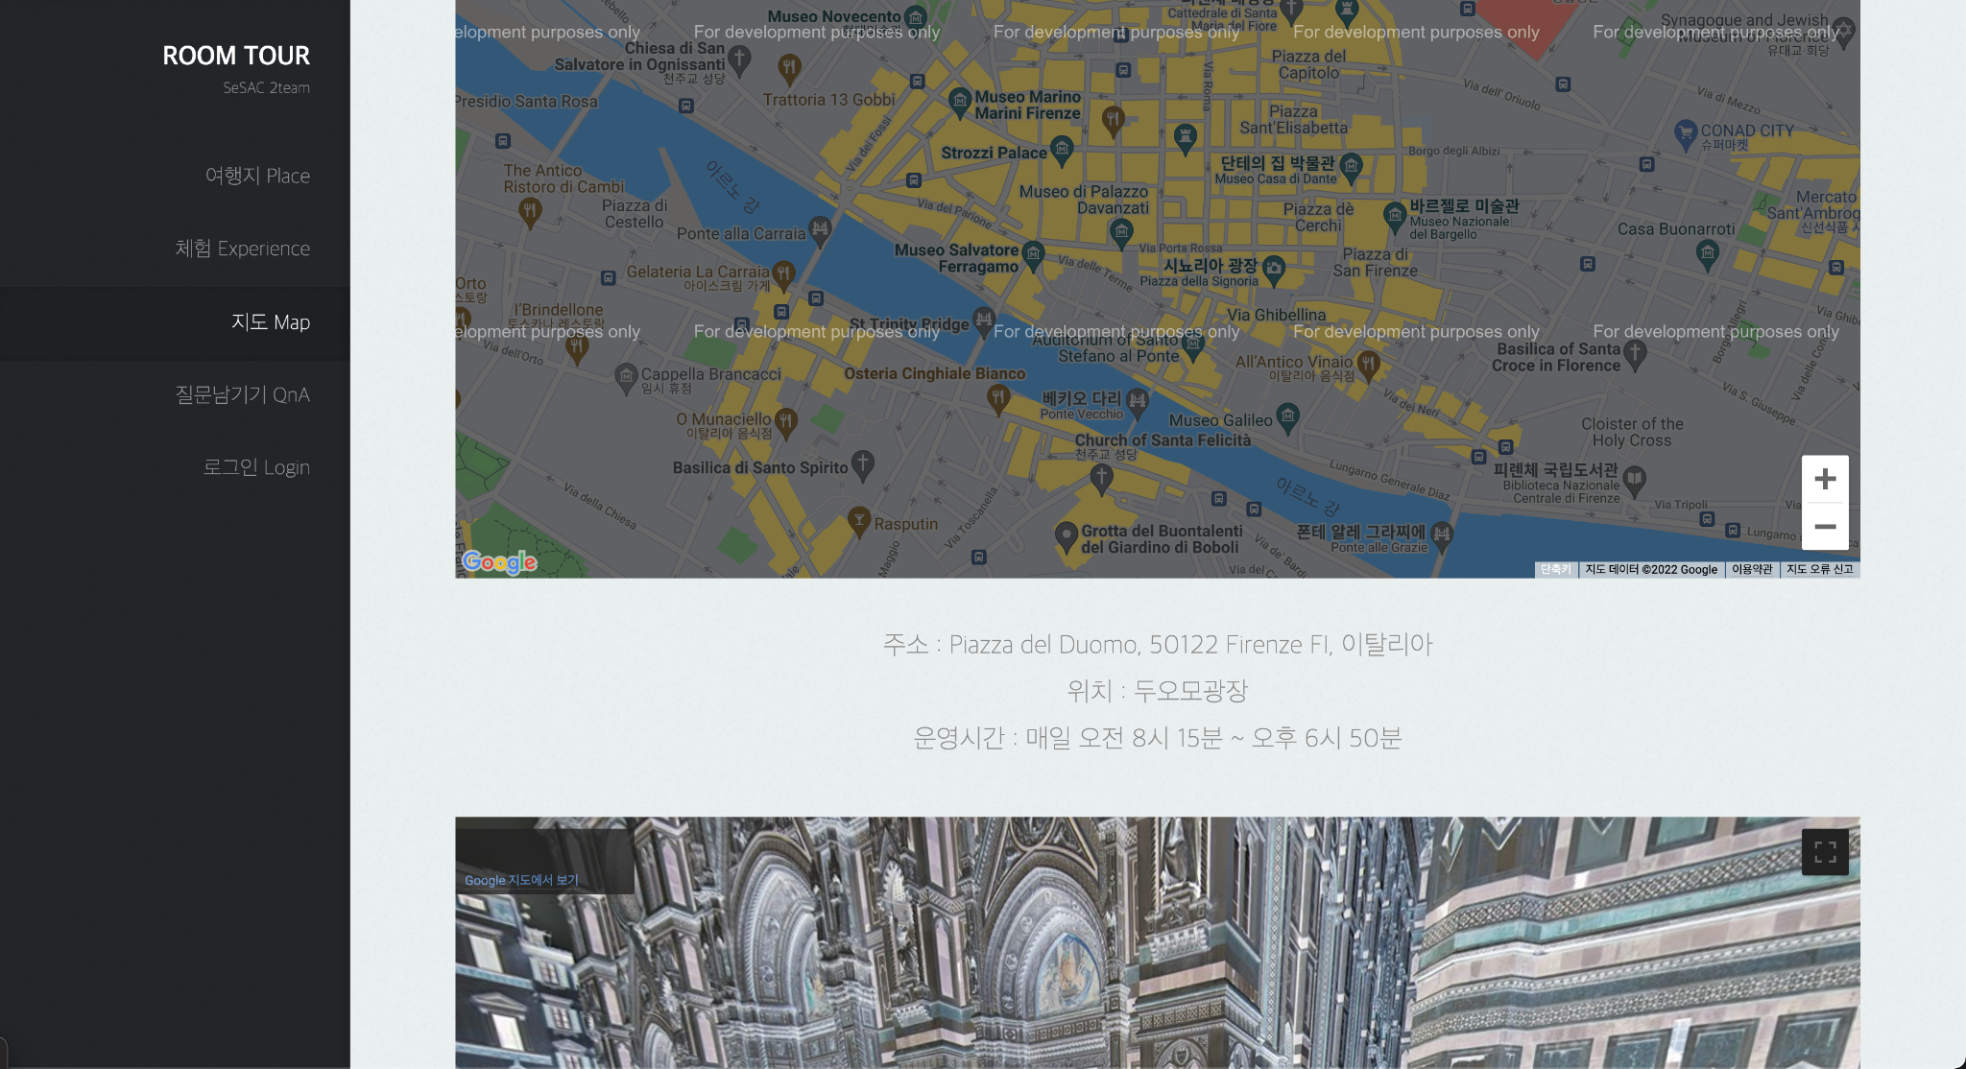
main -map

Slide 19
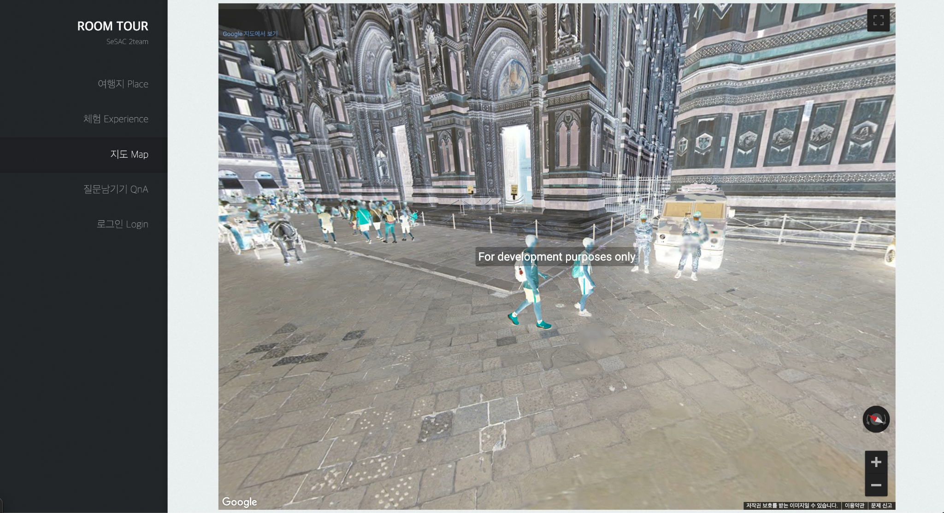
main -map

Slide 20
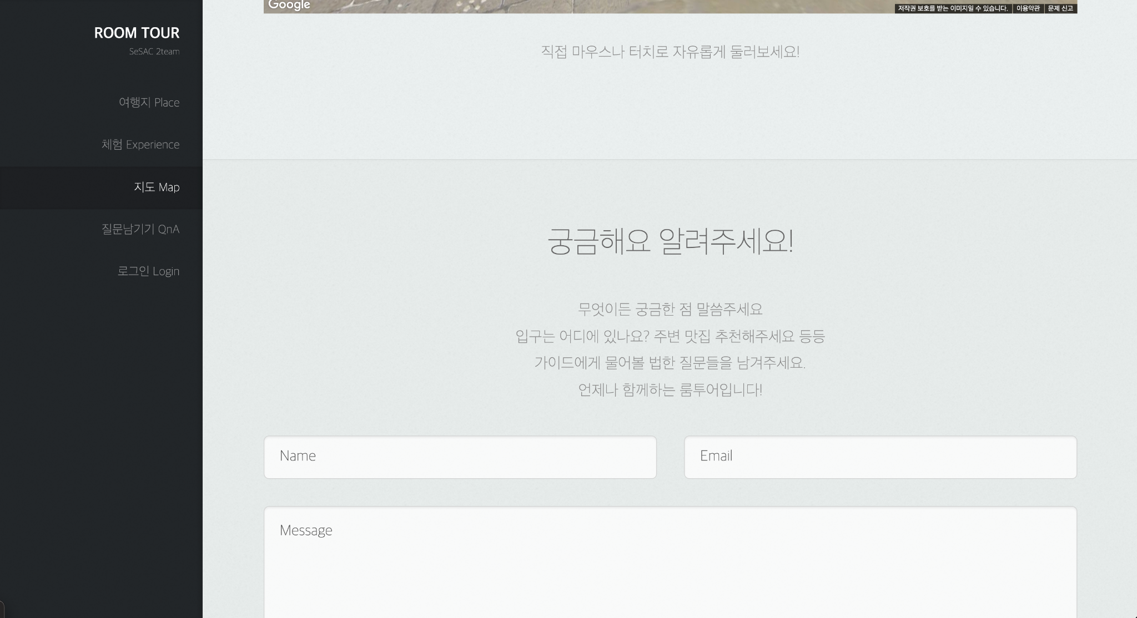
main -QnA

Slide 21
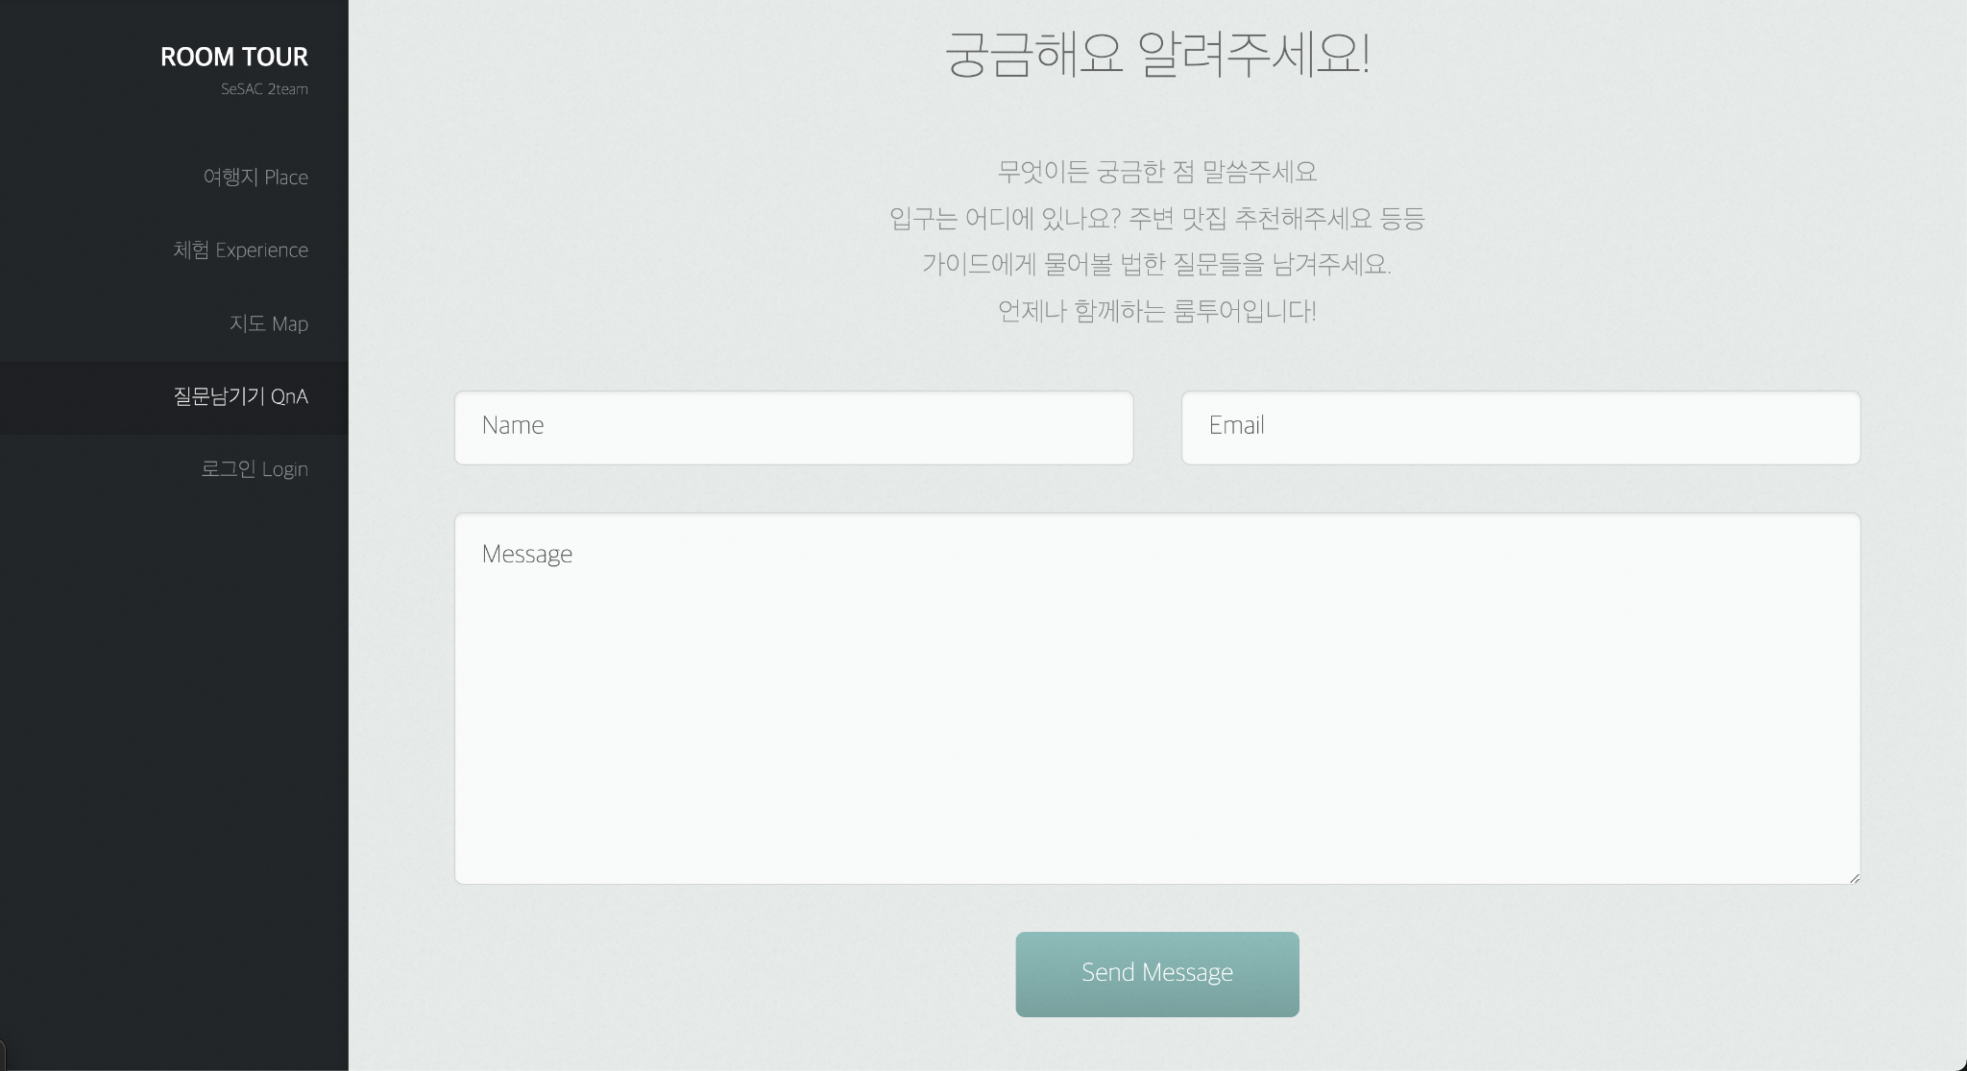
main -QnA

Slide 22
개인별 프로젝트 후기(작업시 애로사항, 개선사항)
성현주 : 혼자의 결정이 아닌 다수의 의견 조율로 진행하는게 새로웠고 시작은 완벽 그자체로 시작했지만 막상 작업하면서 실제 구현이 어려워 스토리 보드를 여러번 수정할 수 밖에 없었습니다. 서로 작업한 페이지를 하나로 이어주는데 많은 어려움이 있었고, 명확한 이해가 부족해서 어려움을 느꼈던 것 같습니다. 전체적으로 한번 더기본적인 개념을 명확히 이해하는 공부가 필요하다 느꼈습니다.
박세운 : 프로젝트 시작부터 마침까지 저 자신의 개인적 역량이 한참 부족하다는 것을 다시 한번 깨닫게 되었습니다. 직접 코드가 기능하게 설계하고 만드는것에 대한 전반적인 개념에 대한 이해도와 세부적인 코드 사용에도 상당히 미숙함을 많이 느꼈습니다. 저로 인해 팀원 분들께 더 많은 짐을 드린것 같아 죄송스러운 마음입니다. 향후 학습에 있어 미숙했던 부분을 보완하기 위해 좀더 많은 시간과 노력을 할애 해야겠다고 생각하였습니다.
안성후 : 수업 때 배운 내용을 어떻게 사용할지 막연 했었는데 이번 프로젝트로 어떻게 사용할지, 구글링과 책을 통해 혼자 공부하고 해결해 나가는법을 배웠습니다. 직접 만나서 회의하는 것이 아니라 의견 조율이 힘들었습니다.
송민석 : 함께 만들어서 합치는 과정에서 각 연결부위에서 마음처럼 되지 않아 스스로의 한계를 명확히 느꼈습니다.. 데이터의 흐름을 잘 알지 못해 코드를 적는데 애를 많이 먹었고.. 각종 xml 파일 옵션과 컨트롤러를 만지느라 고통스러운 시간이었습니다ㅎㅎ 더 열심히 정진하여 완벽한 프로젝트를 만들어보고 싶습니다

